Slide 1
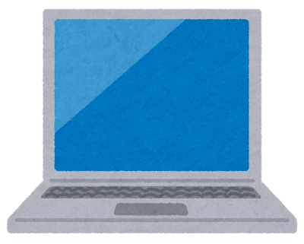
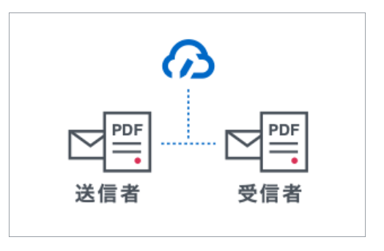
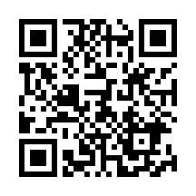
電子契約サービスのご案内
お客様と書面で締結しているリース契約が電子契約でも対応できるようになりました。
■ 電子契約のメリット
お客様にとってもコストを抑えながら業務改善を実現できます！
従来の『紙と印鑑』を『クラウド』に置き換えることで、契約作業をオンラインで完結させることができ、契約管理業務のDX化をはかることができます。
業務効率改善
郵送の手間もなくなり、締結までにかかる時間が大幅に短縮されます。
コスト削減
印紙・郵送・印刷・保管費用などが不要になります。
リスク管理の強化
データはクラウド上に保管され、どこにあるか分からない・誤って破棄するということが無くなります。
押印のための出社不要
リモートワークでも契約締結が可能ですので、押印のためだけに出社する必要がありません。
■ 電子契約サービス利用イメージ
契約交渉済の契約書をアップロード、相手方が承認するだけで契約を結ぶことができます。
書類の受信者はクラウドサインに登録する必要がありません。
設定やインストール等は不要！お手持ちのPCでOK！
契約書
アップロード
登録不要・コストなし
同意
同意
＜送信者＞
電子署名・タイムスタンプ
＜受信者＞
締結は簡単３STEP
STEP１
STEP２
STEP３
メールで受信
契約書確認・合意
締結後書類を印刷・PDF保管
電子契約サービスの概要については
『第四北越リースYouTubeチャンネル』よりご覧いただけます
よろしければグッドボタン・チャンネル登録お願いします！
25.06

